Slide 1
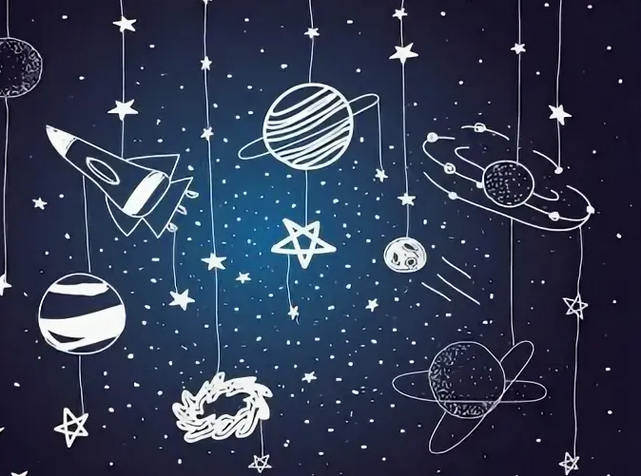
Муниципальное автономное дошкольное образовательное учреждение
«Детский сад № 122 комбинированного вида г. Орска»
ДЕКАДА,
посвященная 60 - летию первого полета в космос.

Slide 2

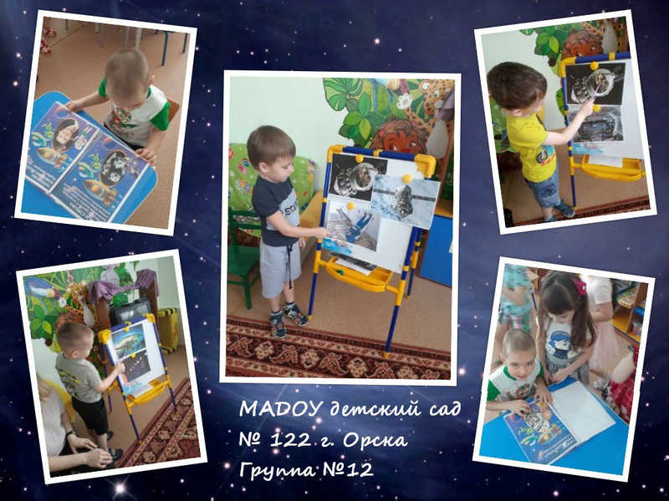
1 ДЕНЬ

Slide 3
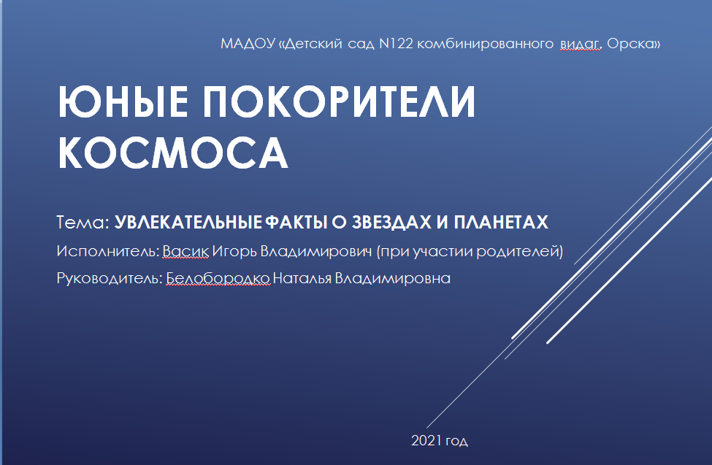
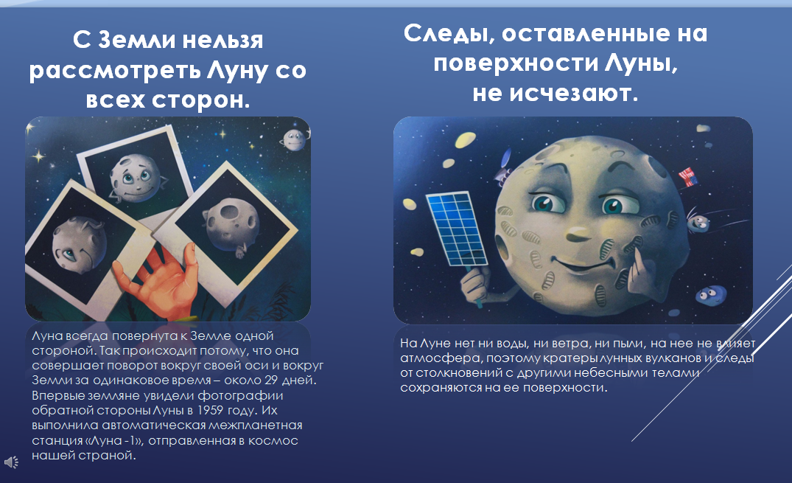
2 ДЕНЬ

Slide 4
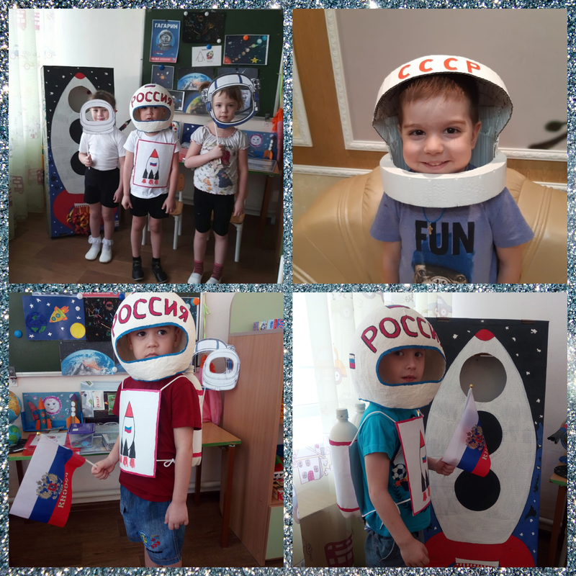
3 ДЕНЬ

Slide 5
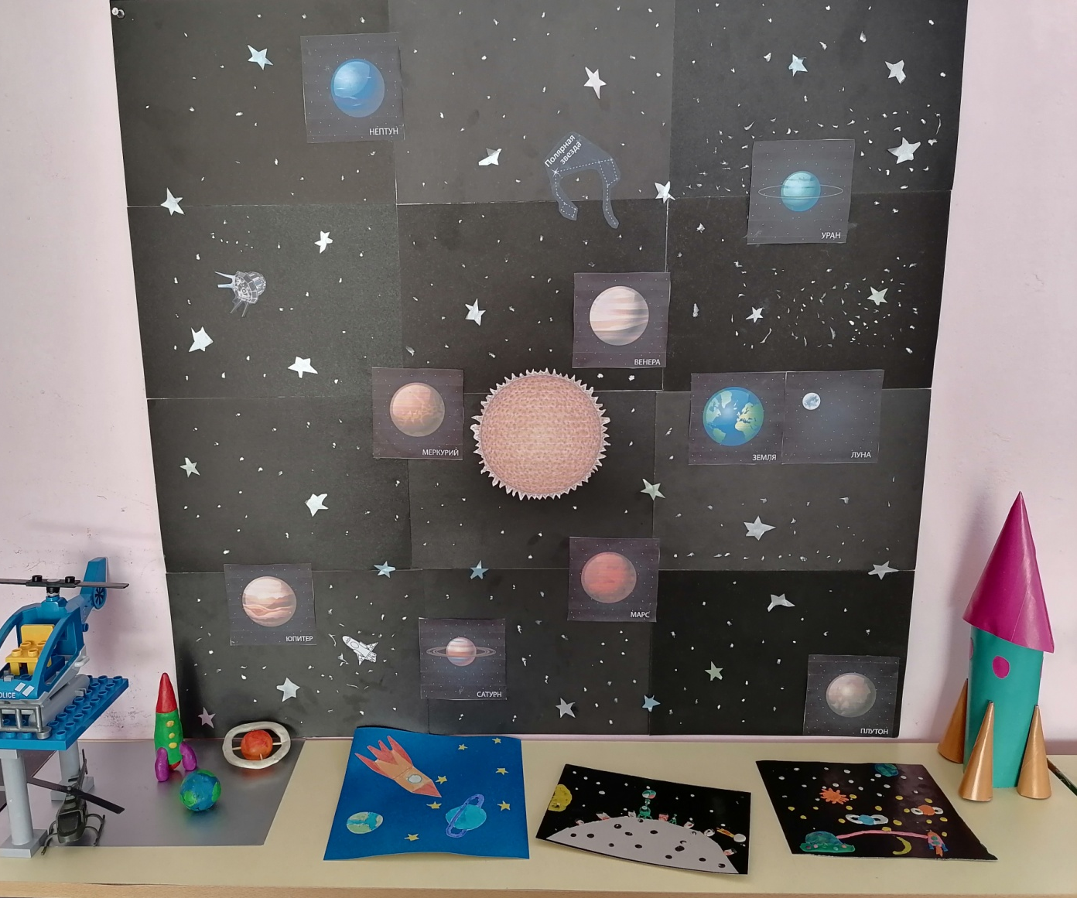
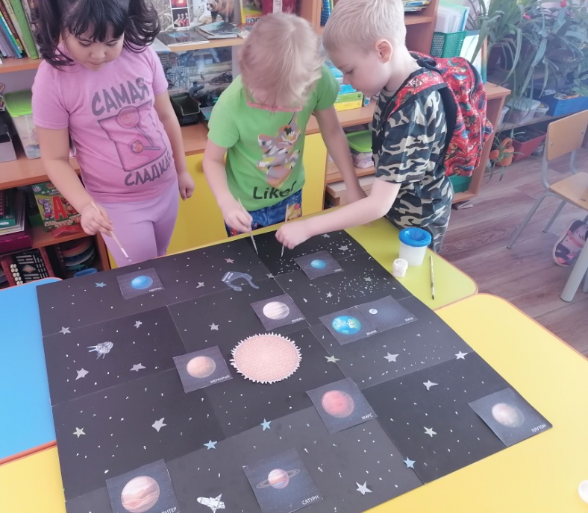
4 ДЕНЬ

Slide 6
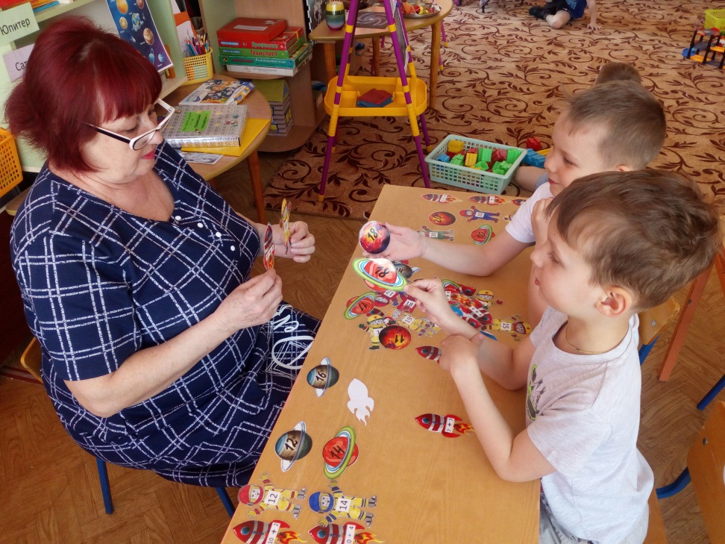
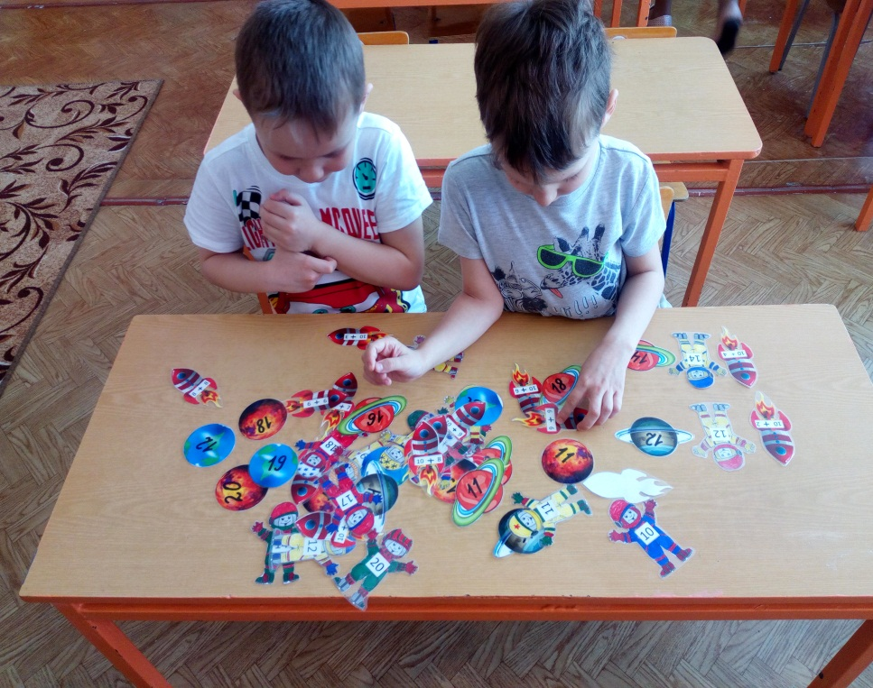
5 ДЕНЬ
Дидактическая игра по ФЭМП
для детей 6 – 7 лет
«Космическое путешествие»
Подготовила: Кузнецова Вера Александровна

Slide 7
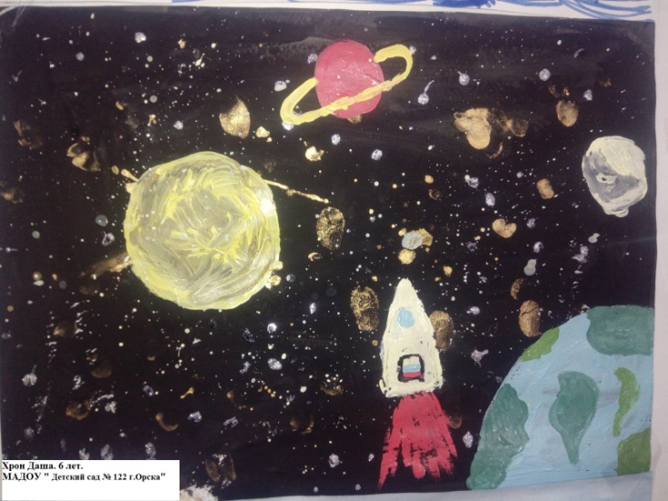
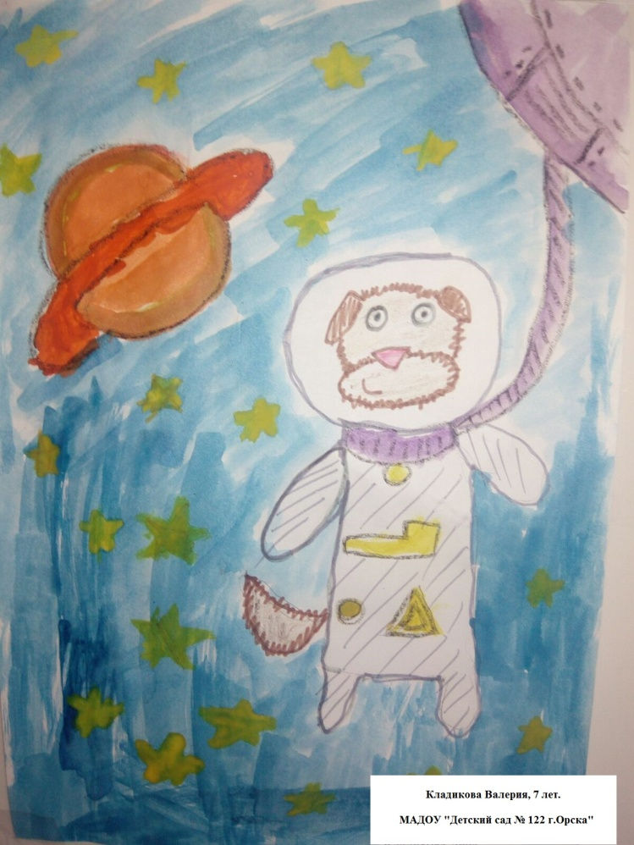
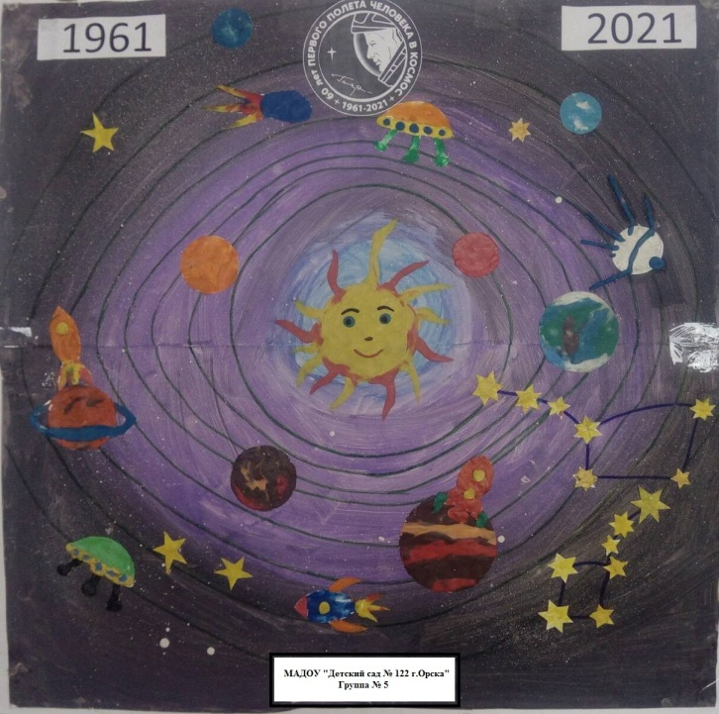
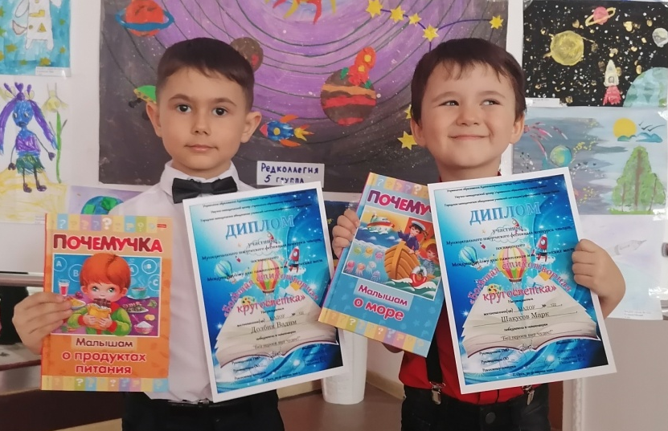
6 ДЕНЬ

Slide 8
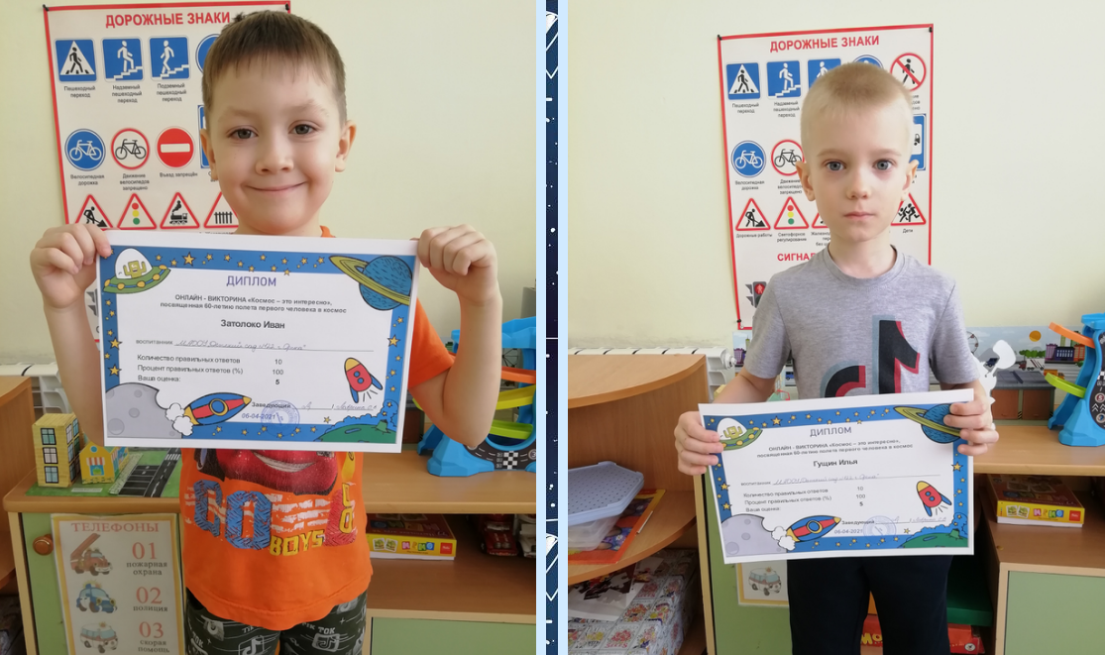
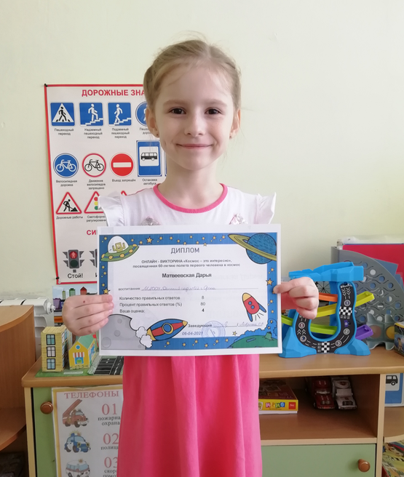
7 ДЕНЬ

Slide 9
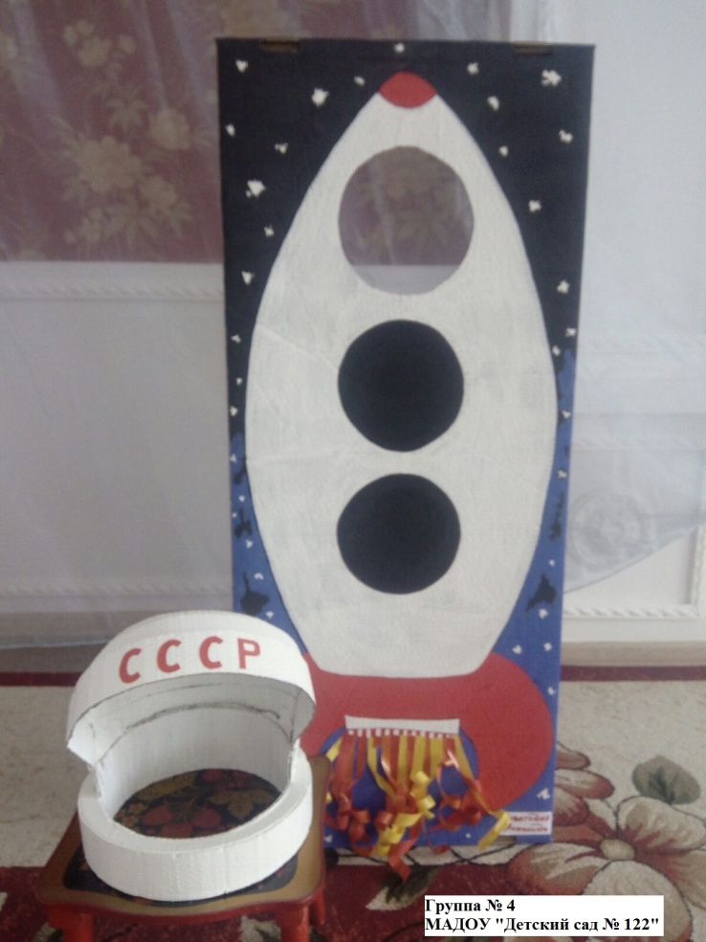
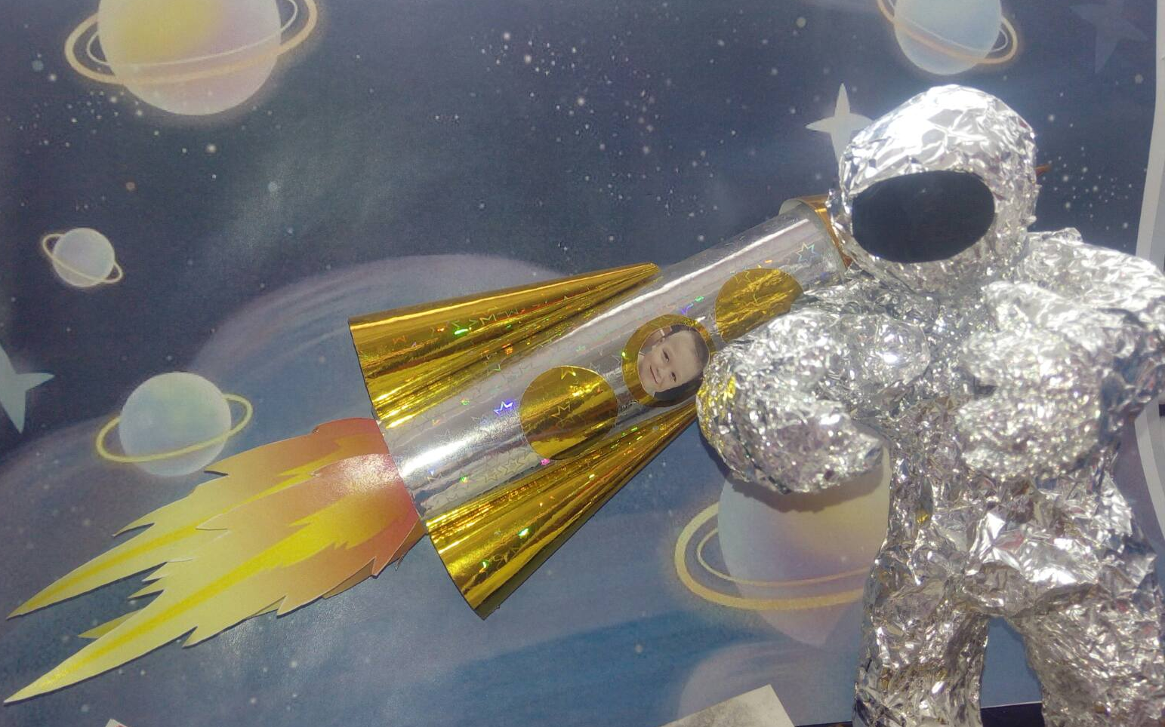
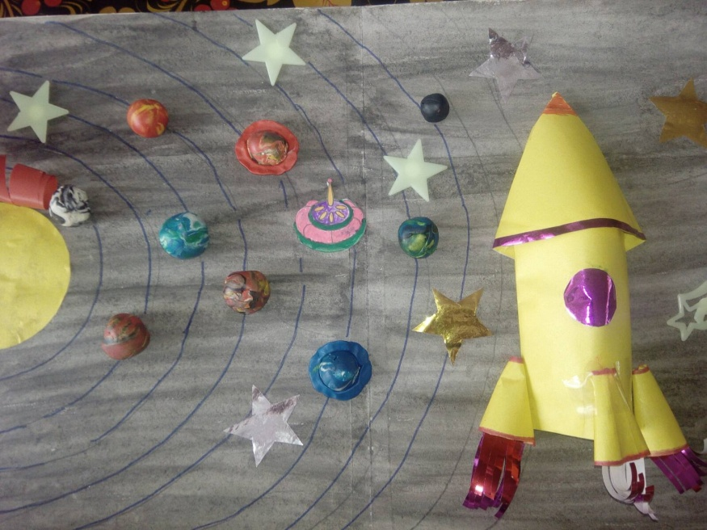
8 ДЕНЬ

